Slide 1
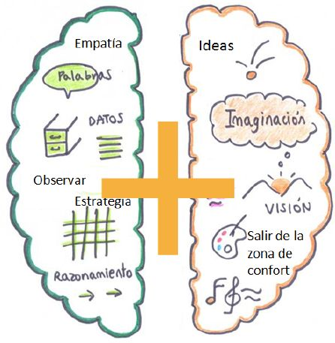
LA ASOCIACION DE JUBILADOS
Y PENSIONISTAS DE VILLORA
INFORMA
QUE EL PROXIMO MARTES DIA 12 DE JUNIO
COMIENZA EL CURSO DE MEMORIA
PARA MAYORES
SE IMPARTIRA EN EL CENTRO SOCIAL
A LAS 18:30 H
Animaros os esperamos a todos
La Junta Directiva

